Slide 1
Виды инфильтрационной анестезии: подслизистая, поднадкостничная, интрасептальная, интралигаментарная
Выполнил (а): студентка группы 18ЛС4 2 курса
Торопыгина О.А.

Slide 2
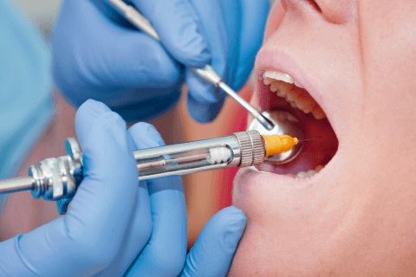
Инфильтрационную (от лат. infiltratio - пропитывание) анестезию осуществляют путем пропитывания глубоких слоев тканей анестезирующим раствором, вводимым через инъекционную иглу.
Различают прямую и непрямую инфильтрационную анестезию.
Различают несколько видов инфильтрационной анестезии (по месту депонирования анестетика):
• подслизистую;
• поднадкостничную;
• внутрикостную (апикальную и интрасептальную);
• интралигаментарную;
• внутрипульпарную.

Slide 3
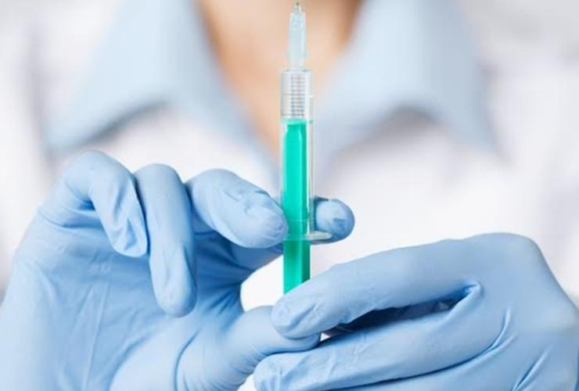
ПОКАЗАНИЯ
Инфильтрационная анестезия применяется в следующих случаях:
при лечении стоматологических заболеваний (кариеса, пульпита и т.п.);
при имплантации и протезировании зубов;
при удалении зубов;
при разрезании десны;
при вскрытии гнойных опухолей;
при хирургических вмешательствах в ротовой полости (например, подрезании уздечки языка).

Slide 4

ПРОТИВОПОКАЗАНИЯ
в случае непереносимости используемых обезболивающих препаратов;
при сильных воспалительных процессах (анестезия может не подействовать).

Slide 5
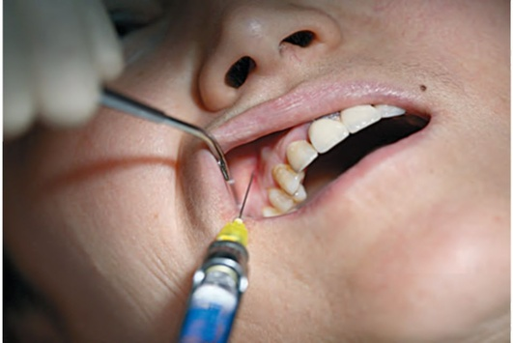
ПОДСЛИЗИСТАЯ АНЕСТЕЗИЯ
Анестетик вводят в переходную складку преддверия полости рта, где имеется подслизистый слой. Вкол иглы делают на верхней челюсти несколько выше проекции верхушек корней, на нижней - несколько ниже ее. При инъекции шприц держат в правой руке (как «писчее перо») так, чтобы I палец свободно доставал до конца поршня шприца. Иглу вводят под углом 45° к кости. Затем I палец перемещают на поршень шприца для осуществления аспирационной пробы и введения анестетика. Анестетик (1,5-2 мл) вводят медленно, чтобы избежать болевых ощущений от расслаивания тканей раствором.

Slide 6
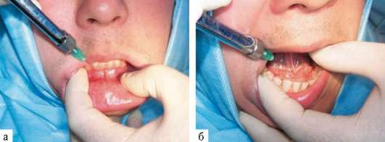
С нёбной стороны для проведения инфильтрационной анестезии вкол иглы производят в угол перехода альвеолярного отростка в нёбный, где имеется небольшое количество рыхлой клетчатки, окружающей ветви большого нёбного нерва. Количество вводимого анестетика не должно превышать 0,5 мл во избежание отслаивания надкостницы и появления болей. На нижней челюсти инфильтрационная анестезия со стороны преддверия полости рта проводится аналогичным образом.
С язычной стороны инфильтрационная анестезия проводится в месте перехода слизистой оболочки альвеолярной части в подъязычную область. Это позволяет обезболить слизистую оболочку с язычной стороны, выключая периферические ветви язычного нерва (метод применяется крайне редко из-за возможного инфицирования челюстно-язычного желобка).

Slide 7
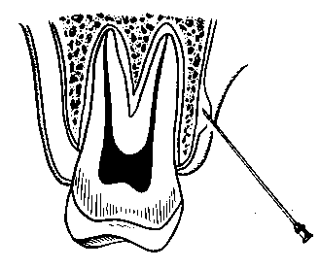
ПОДНАДКОСТНИЧНАЯ АНЕСТЕЗИЯ
Поднадкостничная анестезия является разновидностью инфильтрационной, но отличается тем, что анестетик вводится тонкой иглой длиной 16 мм под надкостницу в проекции верхушки корня обезболиваемого зуба, откуда он проникает к зубному нервному сплетению. Количество вводимого анестетика не должно превышать 0,3 мл.

Slide 8
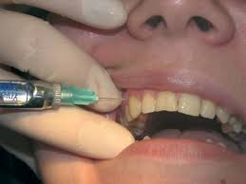
ИНТРАСЕПТАЛЬНАЯ АНЕСТЕЗИЯ
Анестетик вводится в межзубную перегородку между соседними зубами иглой длиной 27 мм. Место вкола иглы соответствует середине расстояния между зубами в костную перегородку, которая располагается глубже десневого края на 2-4 мм. При пародонтите глубину перегородки определяют по рентгенограмме.
Вкол делают под углом 90 градусов к поверхности слизистой оболочки, вводят 0,2 мл анестетика, а затем иглу продвигают в кость на глубину 1-2 мм и вводят 0,2-0,4 мл анестетика. Обезболивание наступает сразу.

Slide 9
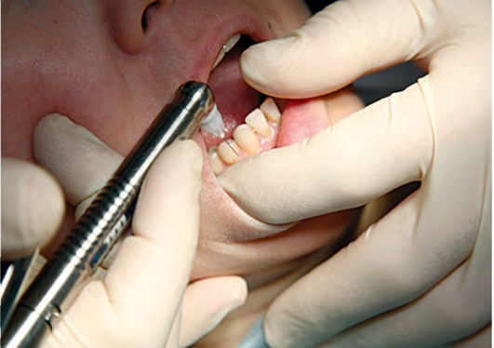
ИНТРАЛИГАМЕНТАРНАЯ АНЕСТЕЗИЯ
Интралигаментарная (внутрисвязочная) анестезия - метод инфильтрационной анестезии, при котором раствор анестетика вводится в область периодонта зуба.
Методика интралигаментарной анестезии. Проводят антисептическую обработку полости рта (например, 0,06% раствором хлоргексидина биглюконата), удаление мягкого налета и наддесневого зубного камня с поверхности зуба. Затем специальным инъектором для интралигаментарной анестезии вводят иглу в десневую борозду под углом 30° к поверхности корня на глубину 1-3 мм до появления ощущения сопротивления тканей (рис.4). Раствор анестетика вводят медленно нажатием на рукоятку шприца в течение 7 с.

Slide 10
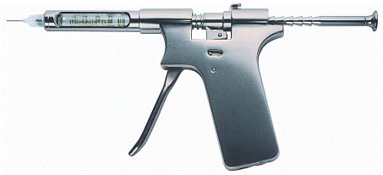
Для каждого корня зуба требуется 1-2 инъекции. Вкол производят с медиальной и дистальной поверхностей зуба. Раствор следует вводить медленно: 0,6 мл анестетика в течение не менее 7 с до ощущения сопротивления тканей, затем следующие 0,6 мл - всего 0,18 мл. Для обезболивания однокорневого зуба достаточно 0,2 мл анестетика, двухкорневого зуба требуется 0,24-0,36 мл, трехкорневого - 0,36-0,54 мл.
Инъектор для интралигаментарной анестезии

Slide 11
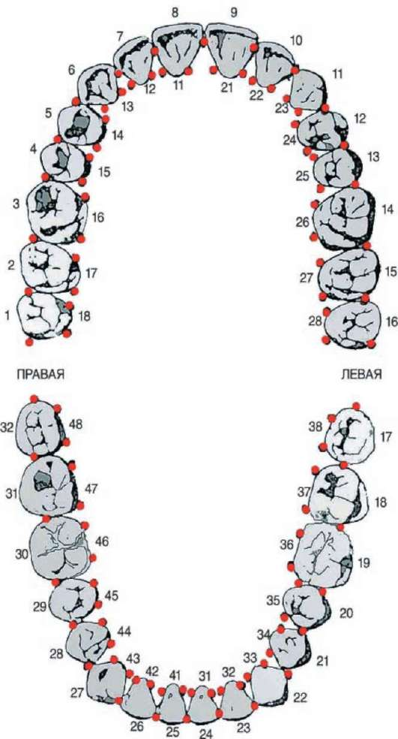
При проведении анестезии используют специальные точки вкола иглы в области контактных поверхностей зуба .

Slide 12
Преимущества инфильтрационноЙ анестезии:
1. обезболивающий эффект наступает быстрее, чем при проводниковой;
2. количество использованного анестетика минимально с максимальным эффектом;
3. простая техника выполнения (легко добавить анестетик и продолжить процедуру);
4. обезболивающий эффект наблюдается только в области инъекции – меньше вероятность прикусывания мягких тканей (особенно важно у детей);
5. меньше вероятность прямого попадания анестетика в большие сосуды и соответственно минимальны токсические эффекты анестетика (меньше необходима аспирация).

Slide 13
Недостатки инфильтрационной анестезии:
1. Не всегда работает (особенно по сравнению с проводниковой);
2. Чаще гематомы в месте вкола и болезненность введения при неправильной технике исполнения;
3. Необходим более тщательный подбор анестетика и маленькие тонкие иглы;
4. Соответственно чаще можно сломать иглу при резком движении пациента (особенно у детей).

Slide 14
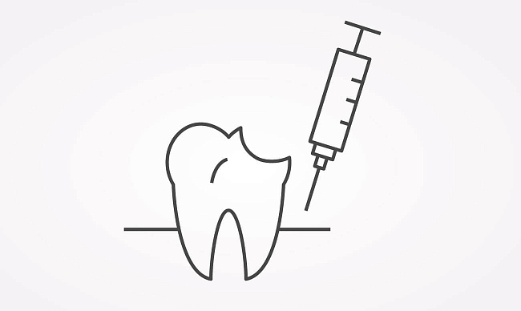
Распространенность инфильтрационной анестезии в стоматологии обусловлена ее неоспоримыми преимуществами, позволяющими значительно упростить лечение и облегчить пациенту пребывание в стоматологическом кресле.

Slide 15
Спасибо за внимание!

